Slide 1

Sito vetrina di un e-commerce che si rivolge a qualsiasi tipo di utente in cui è possibile vendere e comprare articoli nuovi o usati.

Slide 2
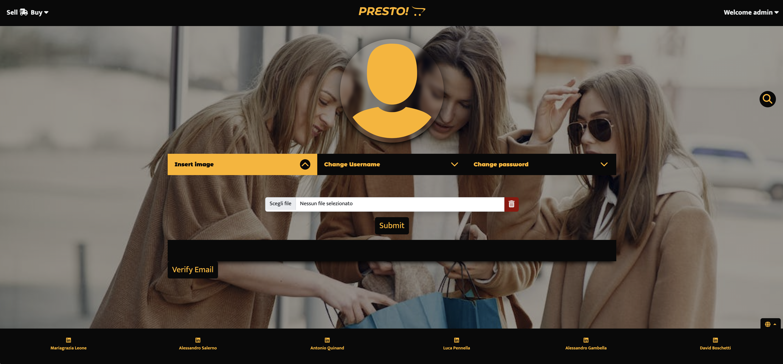
TECNOLOGIE USATE
Laravel,
Laravel Fortify,
Livewire,
Spatie,
Scout,
Bootstrap,
Google API,

Slide 3

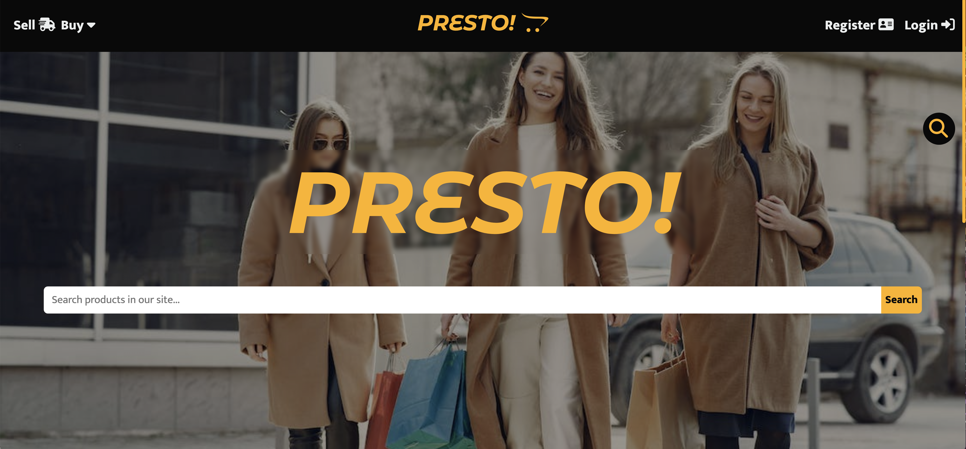


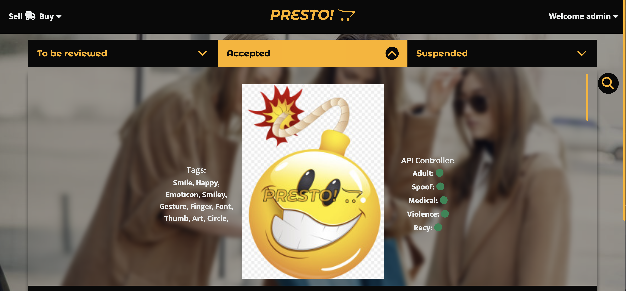
IL NOSTRO TEAM è composto da:
David Boschetti,
Alessandro Salerno,
Antonio Quinand,
Mariagrazia Leone,
Luca Pennella,
Alessandro Gambella.
Si è costruito un team di lavoro eterogeneo con delle caratteristiche personali e competenze complementari ottime per un team vincente: avevamo un obbiettivo comune, un senso di appartenenza , coesione e serenità.
Ci siamo concentrati sui punti di forza di ognuno di noi e solo in questo modo che potevamo avere il massimo dal team.

